Slide 1
CHI TIẾT SẢN PHẨM

Slide 2
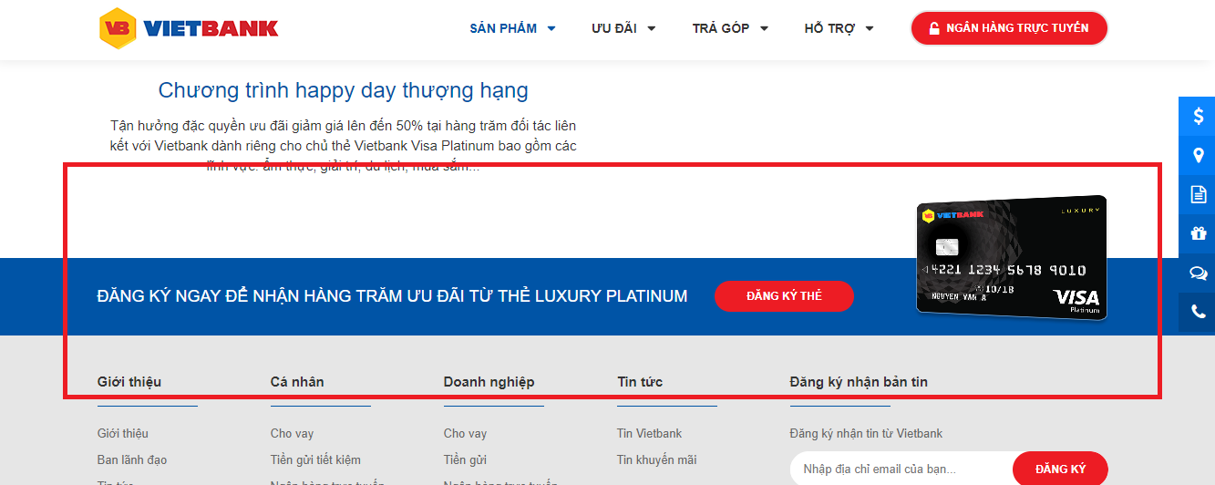
ĐĂNG KÝ THẺ LUÔN BÁM THEO BOTTOM MÀN HÌNH Ở CÁC TRANG CHI TIẾT SẢN PHẨM
=> DONE

Slide 3
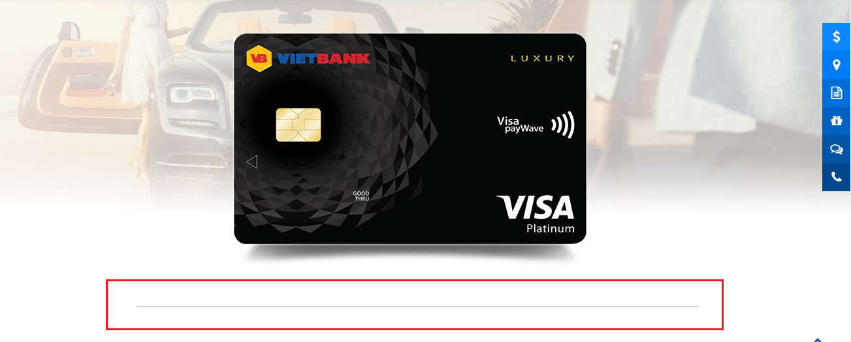
THÊM 1 LINE MÃNH NẰM NGANG MÀU XÁM 1PX BÊN DƯỚI NHƯ HÌNH => DONE

Slide 4
ƯU ĐÃI

Slide 5
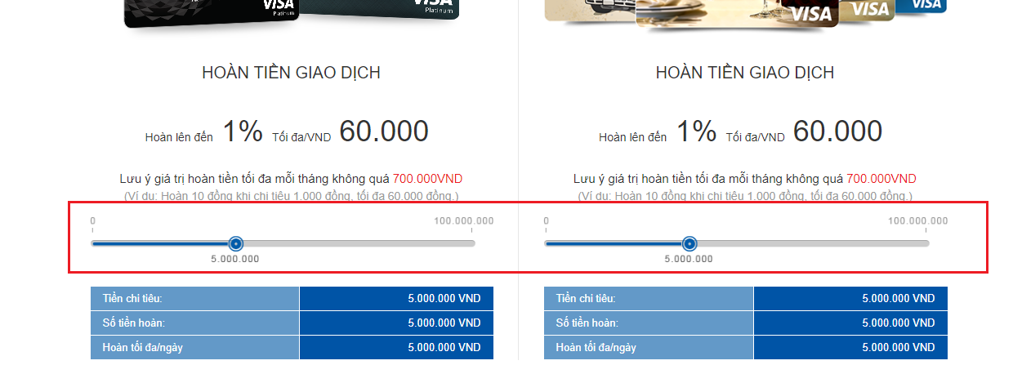
RÃ HTML THANH KÉO TRƯỢT => DONE

Slide 6
ĐĂNG KÝ NHANH

Slide 7
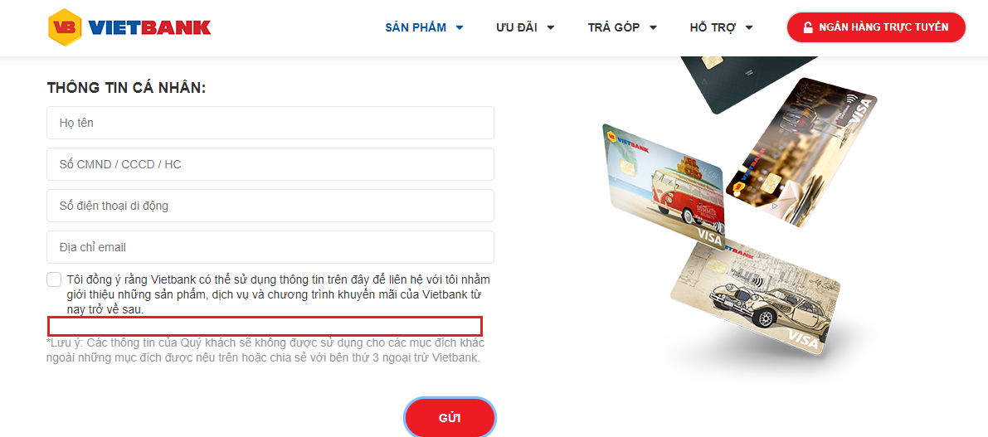
THÊM CÂU NOTE BẮT LỖI KHI NHẤN GỬI MÀ CHƯA CHECK ĐỒNG Ý. DÒNG CHỮ MÀU ĐỎ, IN NGHIÊNG, FONT-SIZE NHỎ HƠN CÂU ĐỒNG Ý => DONE

Slide 8
ĐĂNG KÝ

Slide 9
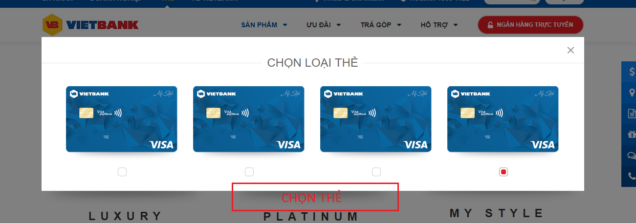
THÊM BUTTON CHỌN THẺ CHO POPUP => Thiết kế không có

Slide 10
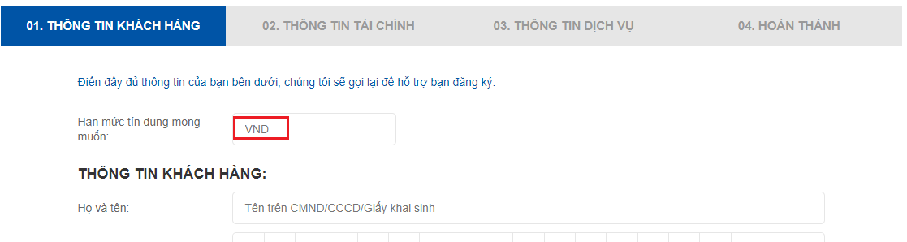
Chữ vnd nằm góc phải => DONE

Slide 11
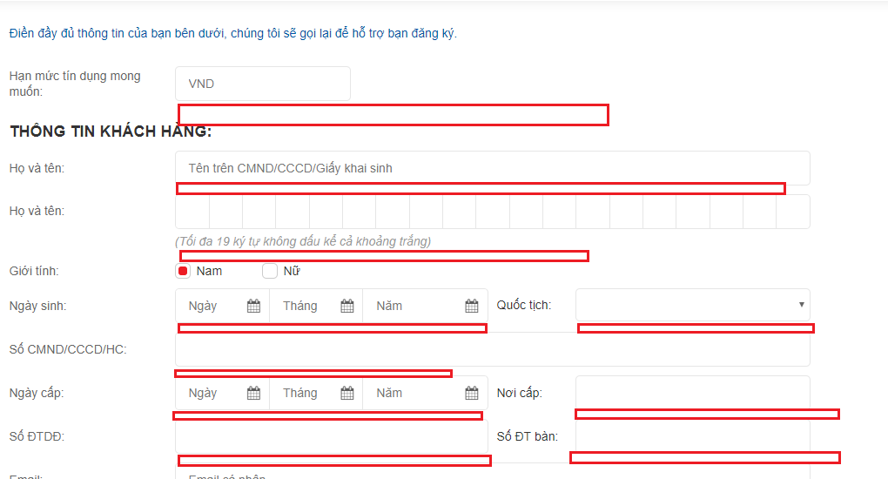
THÊM DÒNG THÔNG BÁO KHI NHẤN ĐĂNG KÝ MÀ KHÁCH HÀNG CHƯA ĐIỀN THÔNG TIN. DÒNG CHỮ MÀU ĐỎ, IN NGHIÊNG, FONT-SIZE NHỎ HƠN CÂU ĐỒNG Ý => DONE

Slide 12
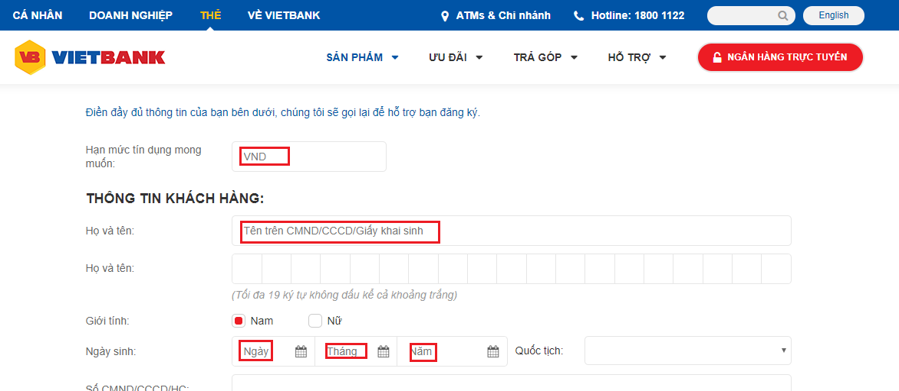
Text chú thích trong ô chỉnh lại màu xám nhạt hơn => DONE

Slide 13
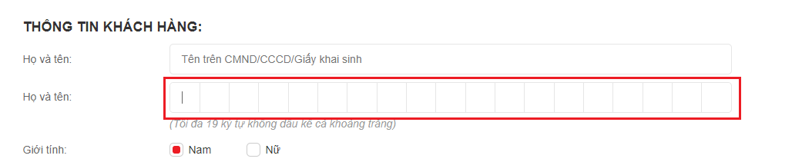
Tên khi gõ ở ô đầu tiên các ký tự sẽ tự động đẩy ra các ô phía sau. => Tính năng của lập trình

Slide 14
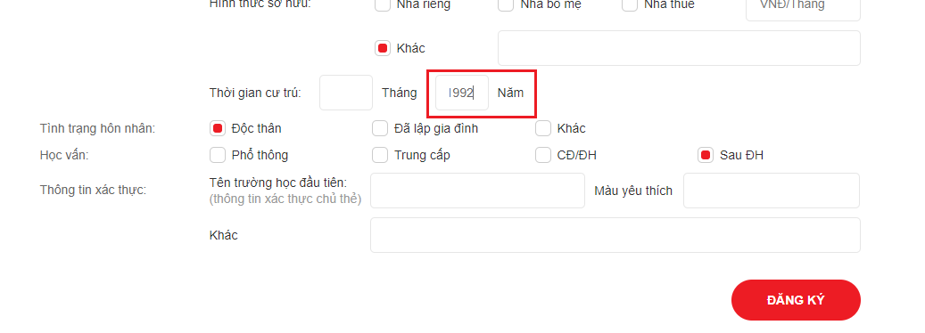
Năm bị mất số => ai mà sống chừng đó năm ???

Slide 15
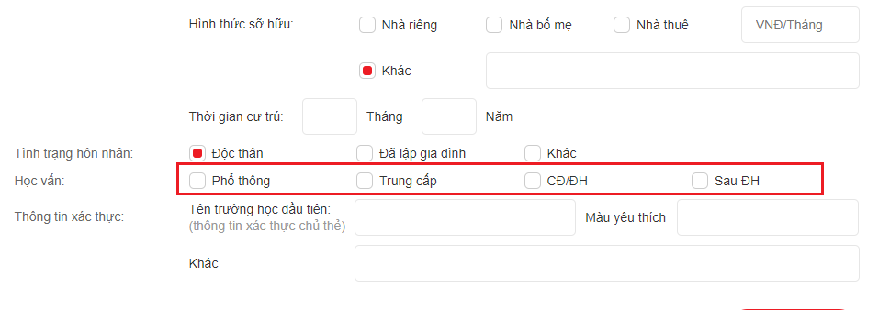
Click chọn các ô ở học vấn thì lại bắt active ở tình trạng hôn nhân => Lập trình tự gắn lại ID cho các input radio tương tự như trên

Slide 16
Đăng ký 2

Slide 17
Thêm phần bắt lỗi cho từng trường thông tin như đăng ký => Lập trình tự them tương tự trang đăng ký 1

Slide 18
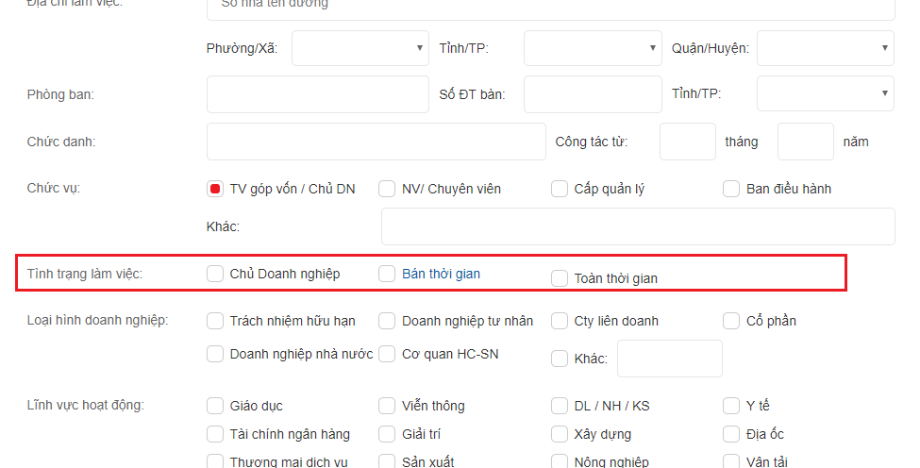
Click chọn các ô ở tình trạng làm việcthì lại bắt active ở chức vụ => Tự gắn lại ID cho các radio button và label

Slide 19
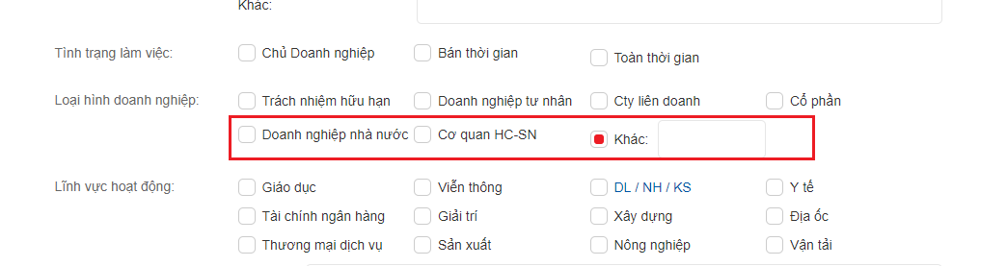
Ô Khác bị lệch dòng => DONE

Slide 20
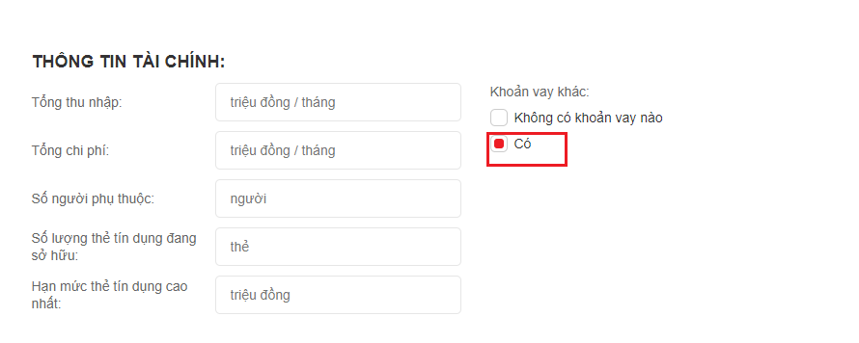
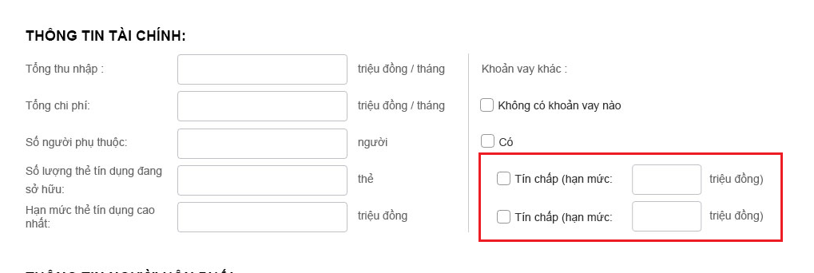
Rã thiếu các lựa chọn như hình. Nếu chọn có thì active tín chấp đầu tiên. Thiếu line gạch ở giữa => DONE

Slide 21
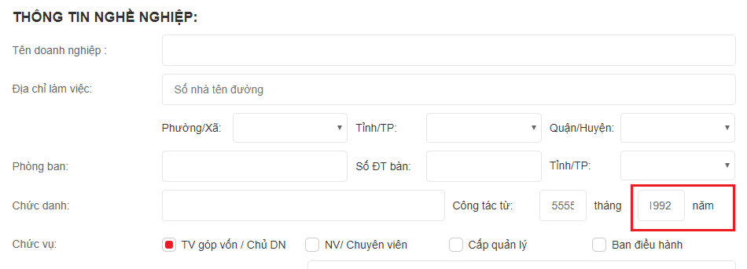
Năm hiển thị không hết số => DONE

Slide 22
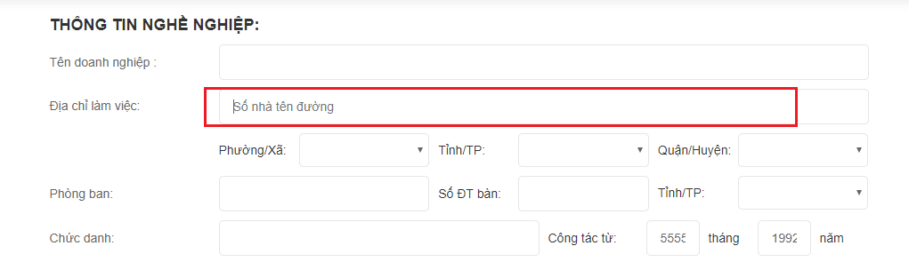
Tên mô tả chữ màu xám nhạt => DONE

Slide 23
Đăng ký 3

Slide 24
Thêm phần bắt lỗi cho từng trường thông tin như đăng ký => Lập trình tự bổ xung tương tự trang ĐK1

Slide 25
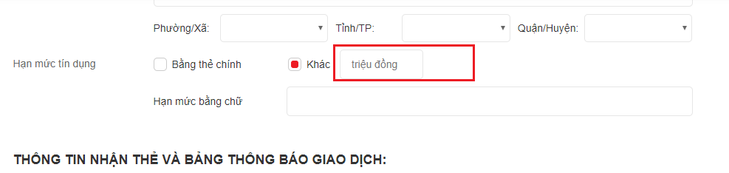
Ô dài hơn, triệu đồng nằm bên ngoài. => DONE

Slide 26
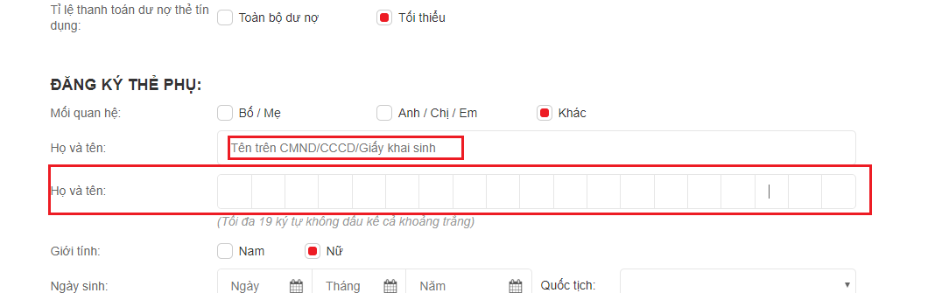
Họ tên đẩy ký tự từng ô như bước 1. chú thcih1 màu xám nhạt => Tính năng của lập trình

Slide 27
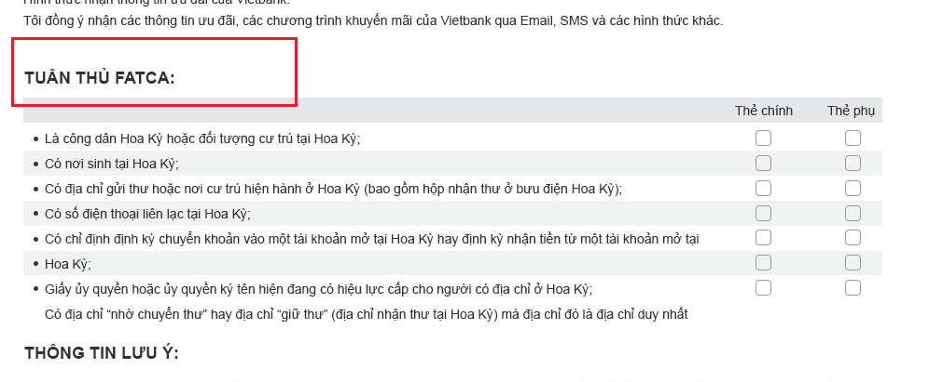
Thiếu title như hình => DONE

Slide 28
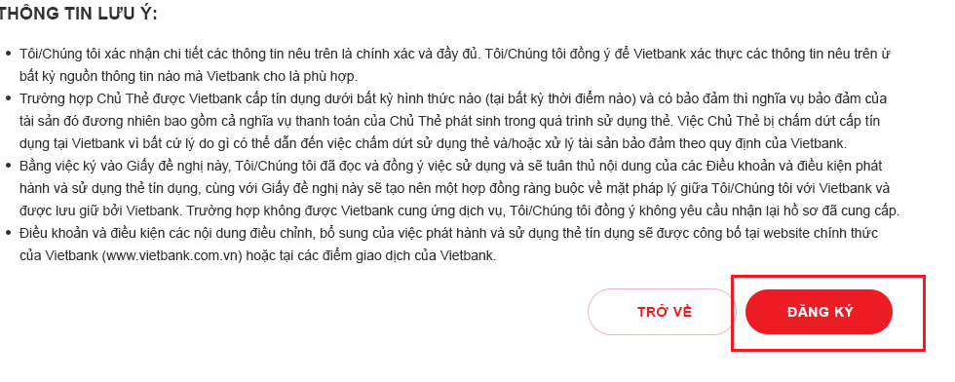
Đăng ký sửa thành hoàn tất => DONE

